Slide 1
¿CÓMO APRENDEMOS?
Giulia Pastori - Departamento de Ciencias Humanas de la Educación Universidad de Milán-Bicocca

Slide 2

Puntos
principales
Algunas ideas teóricas sobre el aprendizaje
Pautas generales para iniciar procesos de aprendizaje significativo

Slide 3

La visión
tradicional
Durante muchos siglos se creyó que el aprendizaje se producía sólo por transmisión de contenidos de los que saben a los que no saben y que el aprendizaje es un hecho puramente mental: en esta perspectiva la mente del niño es una "hoja en blanco" en la que el maestro escribe el conocimiento.
Más recientemente se ha comprobado que ...¡es una suposición muy parcial!

Slide 4




Los métodos de enseñanza resultantes de estas convicciones también los hemos experimentado en parte en la escuela:
El proceso de enseñanza es lineal y predecible, sólo hay que organizarlo en unidades didácticas.
En el centro está el profesor y debe transmitir su conocimiento de la materia.
No es relevante que el niño experimente los fenómenos que estudia de forma abstracta.
El niño no tiene pensamientos iniciales propios.

Slide 5


El DESCUBRIMIENTO DE LA INFANCIA
Y LA ACTIVIDAD DEL SUJETO
"La verdadera energía constructiva, vital y dinámica de los niños fue ignorada durante miles de años; al igual que los hombres primero caminaron sobre la tierra y luego se enterraron en la superficie, sin saber o ser conscientes de las inmensas riquezas que se esconden en sus profundidades, así el hombre moderno progresa en la civilización sin conocer las teorías que se esconden en el mundo psíquico del niño.[...](p.2).[...] Nos encontraremos entonces ante un niño que ya no será considerado como un ser sin fuerza, casi como un recipiente vacío que hay que llenar con nuestra sabiduría; sino que su dignidad surgirá ante nuestros ojos en la medida en que lo amemos como el constructor de nuestra inteligencia, como el ser que, guiado por su maestro interior, trabaja incansablemente en la alegría y la felicidad, según un programa preciso, la construcción de esa maravilla de la naturaleza que es el hombre mismo. Nosotros, los profesores, sólo podemos ayudar al trabajo ya realizado, como los siervos ayudan al amo.
(LaMente DelBambino-M.Montessori, 1945, p.7)

Slide 6
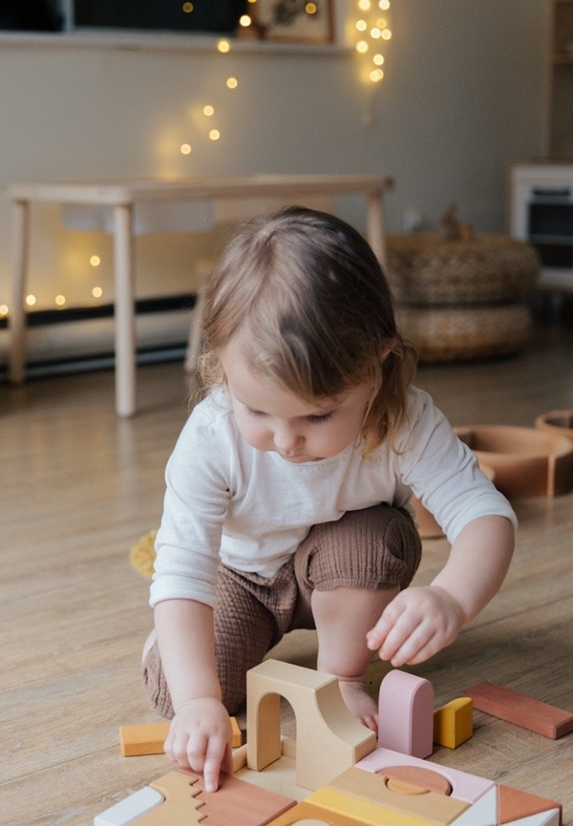
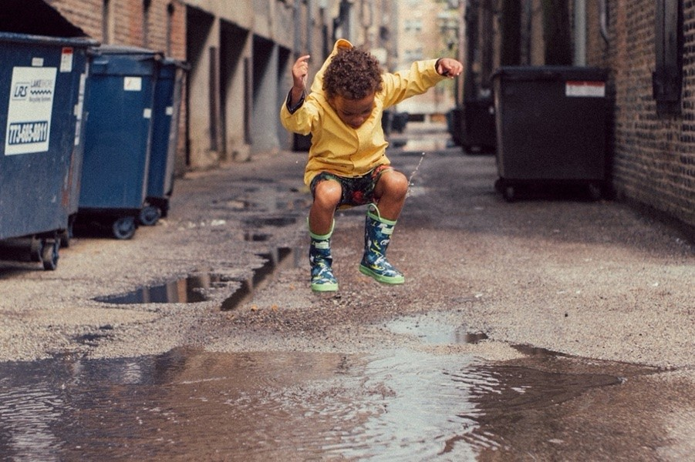
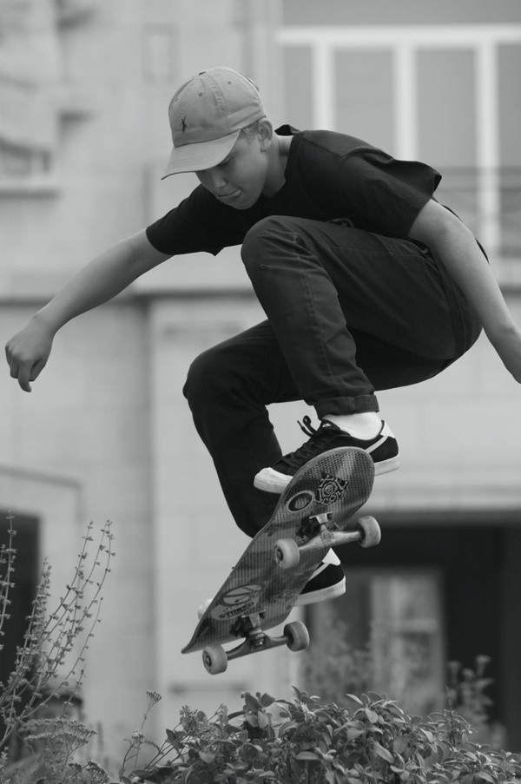
LA IDEA SOCIOCONSTRUCTIVISTA DEL APRENDIZAJE
El proceso de aprendizaje no se produce por recepción pasiva desde el exterior, sino desde el principio a través de una acción de construcción activa del sujeto que aprende en interacción con el entorno (Piaget)...

Slide 7
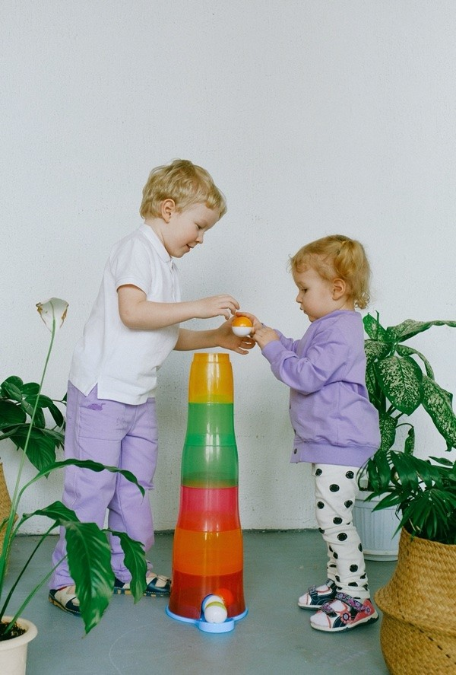

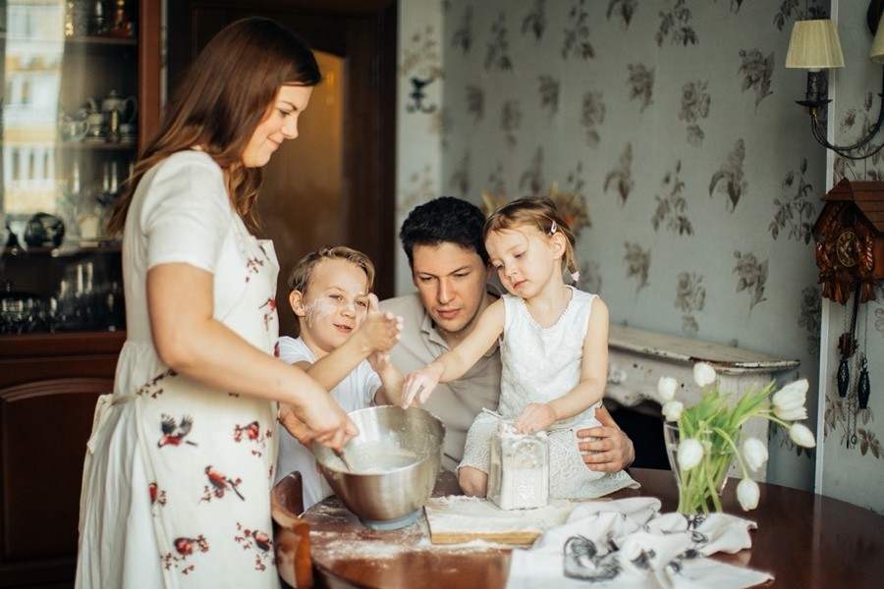
...en la interacción con los adultos y con los que tienen más experiencia (Vygostkij, Bruner), que introducen al niño en los significados y prácticas culturales, y le ayudan a adquirir habilidades....

Slide 8
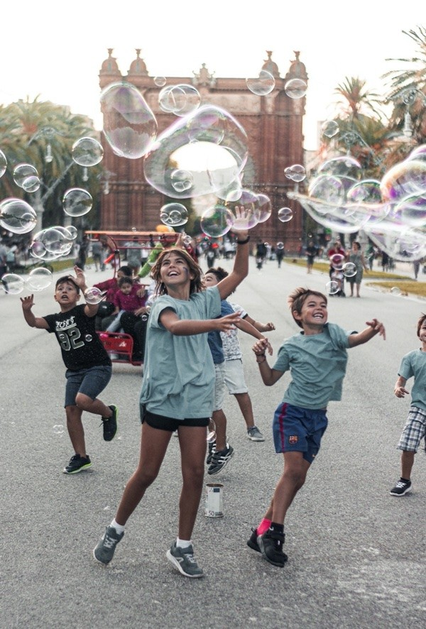
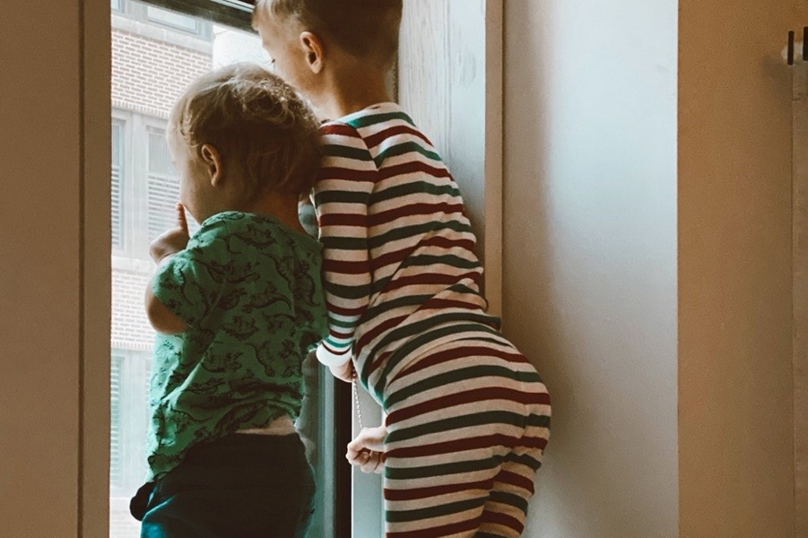
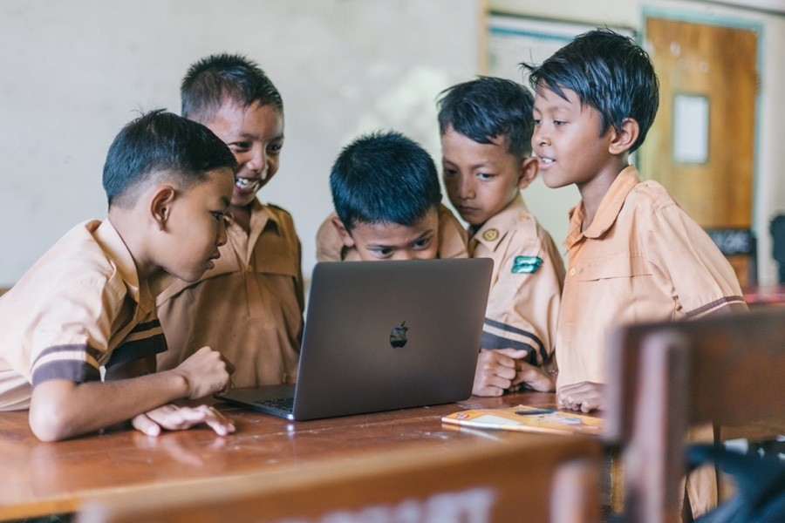
...y en la interacción con los compañeros, con los que el niño confronta, discute, negocia significados, reglas, explicaciones de los fenómenos.

Slide 9

TODO SUJETO, DESDE LA PRIMERA INFANCIA, INTERPRETA Y REPRESENTA EL MUNDO, A SÍ MISMO, A LOS DEMÁS; ADQUIERE Y REELABORA SIGNIFICADOS.

Slide 10
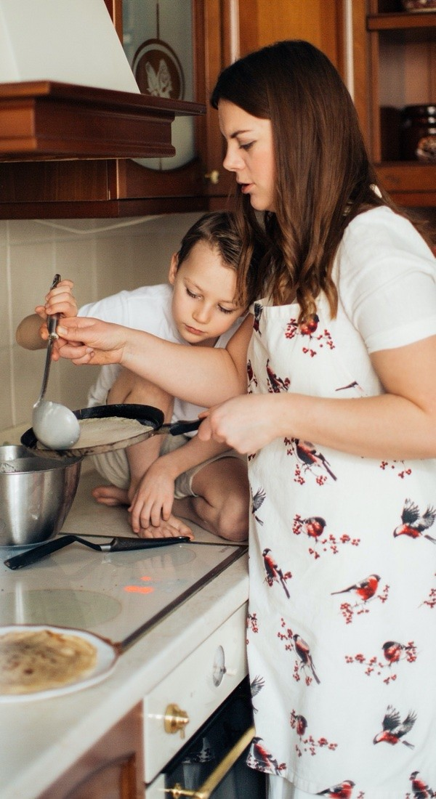
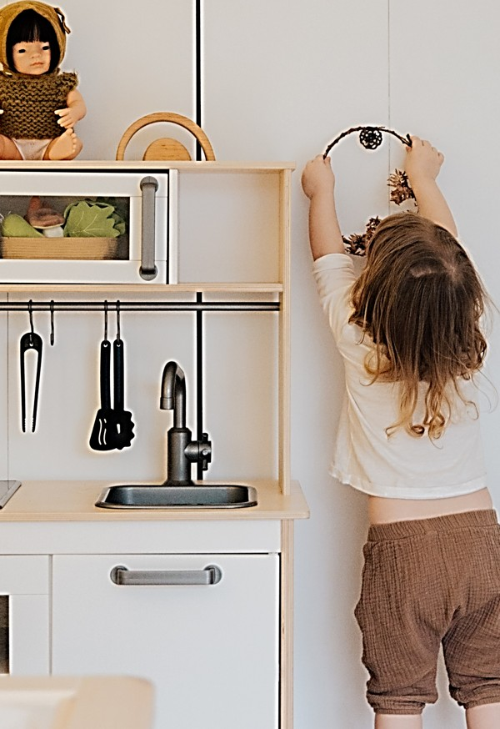
En la primera infancia se estructuran dos mecanismos a partir de la experiencia (Nelson K.)
LA CONSTRUCCIÓN DE GUIONES DE EVENTOS:
El niño comienza a elaborar guiones relacionados con situaciones repetidas varias veces, que permiten la formación de un guión más general y descontextualizado.
También los explora y elabora en el juego simbólico.

Slide 11
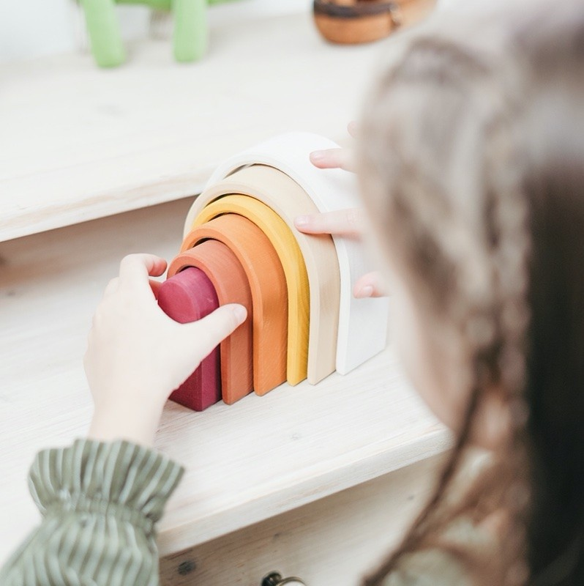
LA FORMACIÓN DE CONCEPTOS:
La representación mental de los objetos y sus características conduce a la construcción de categorías: las acciones y los objetos utilizados para realizarlas se convierten progresivamente en conceptos.

Slide 12
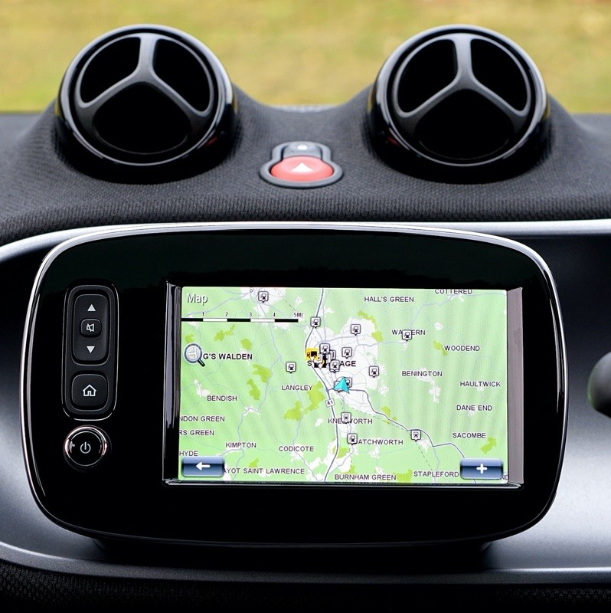






Cada uno de nosotros tiene una especie de "MAPA MENTAL" en el que se organizan los conocimientos personales: este mapa es un conjunto de esquemas interconectados, formado por redes de conceptos (memoria semántica) y eventos (memoria episódica):
Tiene una función predictiva e interpretativa de la realidad,
le permite formular expectativas y
generar inferencias

Slide 13

LA TEORÍA SISTÉMICO-ECOLÓGICA
Lo que un sujeto sabe y es capaz de hacer no depende sólo de las características subjetivas (biológicas, de personalidad, el llamado Cociente Intelectual...) sino que también depende en gran medida de la calidad de las interacciones vividas en los contextos en los que vive (familia, escuela, actividades extraescolares...) y de las influencias ejercidas por el contexto más amplio (sociedad, instituciones, políticas, ideologías dominantes...).
A esta visión sistémica y contextualista han contribuido las teorías sistémicas (Von Bertalanffy), de ecología del desarrollo humano (Bronfenbrenner), de epistemología de la complejidad (Morin, Bateson, Varela, von Foester).

Slide 14


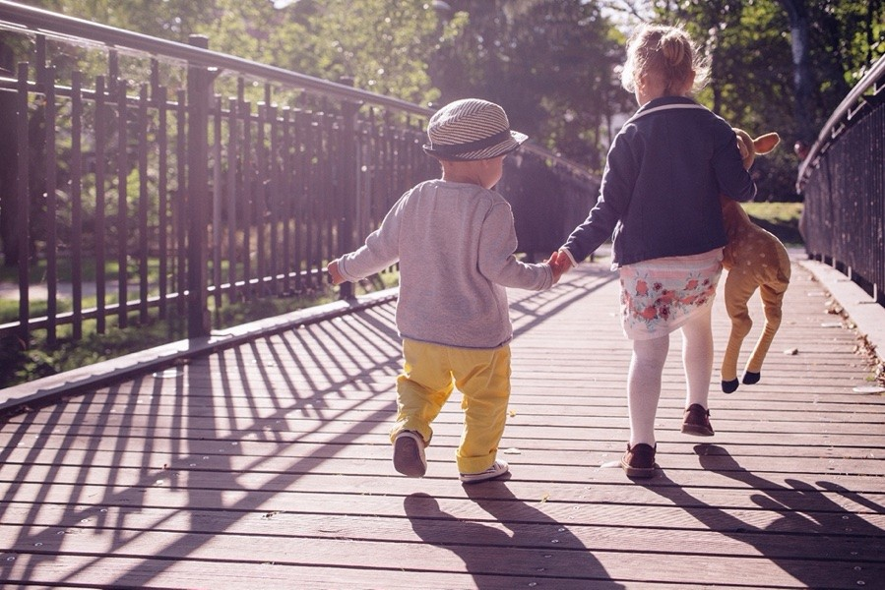
La evolución del niño se sitúa, pues, en los contextos del crecimiento:
no es posible separar el contexto de las adquisiciones que el niño lo hace progresivamente.
Las habilidades que el niño adquiere se distribuyen y se incorporan en los sistemas de vida y crecimiento en el sentido de que éstos proporcionan o no apoyos, cognitivos, afectivos y materiales, a los retos del desarrollo del niño.

Slide 15


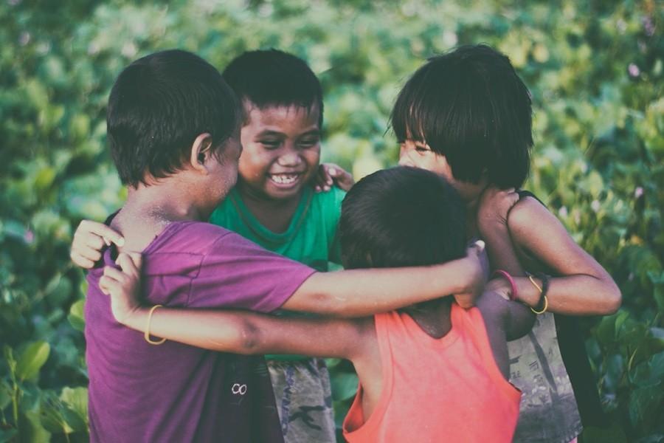
Cada individuo es un conjunto conectado de partes, cuyo cambio de desarrollo se produce como un sistema entrelazado de desarrollo motor, cognitivo, emocional y social.

Slide 16

La inteligencia no es unitaria y monolítica, sino multifacética

Slide 17

DESDE ESTAS PERSPECTIVAS...
Algunos criterios de orientación para facilitar el aprendizaje

Slide 18

OBJETIVO GENERAL DE LA ENSEÑANZA...
Conocimientos estructurados
Conocimiento metódico
Modelado
Red conceptual
Desarrollar los intereses
Experiencia
CONOCIMIENTO ESPONTÁNEO

Slide 19

PARTIENDO DE LO QUE EL NIÑO SABE Y PIENSA, E INVOLUCRÁNDOLO EN PROCESOS ACTIVOS DE
CONSTRUCCIÓN DE SIGNIFICADOS
"Todas las mentes humanas son capaces de poseer ideas de creencias que, mediante la discusión y la interacción, pueden dirigirse hacia un marco de referencia común. Tanto el niño como el adulto tienen su propio punto de vista y cada uno es estimulado a reconocer el del otro, aunque las dos formas de ver sean discordantes. [...] El niño no es un mero ignorante, no es un mero recipiente vacío, sino que es alguien capaz de razonar y tener sentido, tanto por sí mismo como a través del diálogo con los demás".
(Bruner, 1996, p. 35)

Slide 20

PROMOVER
INTERSUBJETIVIDAD CON CONFRONTACIÓN Y EL DIÁLOGO
"La pedagogía debe ayudar al niño a comprender mejor, de forma más eficaz y menos unilateral. La comprensión se promueve a través de la discusión y la colaboración, se anima al niño a expresar mejor sus ideas para poner en práctica un encuentro con las mentes de otros que pueden tener puntos de vista diferentes."
Bruner, 1996, p.34

Slide 21

OFRECER UN
APOYO NO SÓLO COGNITIVO, SINO TAMBIÉN EMOCIONAL…
Hay que acompañar al alumno en el descubrimiento de sus capacidades y, si se le desafía, reforzar su autoestima y su confianza en que es capaz de afrontar retos cada vez más complejos.

Slide 22

LA RELACIÓN ES LA COLUMNA VERTEBRAL DE NUESTRO APOYO.
La relación transmite los profundos significados de la aceptación, el no juicio, la confianza en la capacidad del otro. Permite a la otra persona redefinir la imagen que tiene de sí misma como alguien digno de ser mirado, reconocido en su propio valor y complejidad, y capaz de afrontar los retos del aprendizaje.

Slide 23
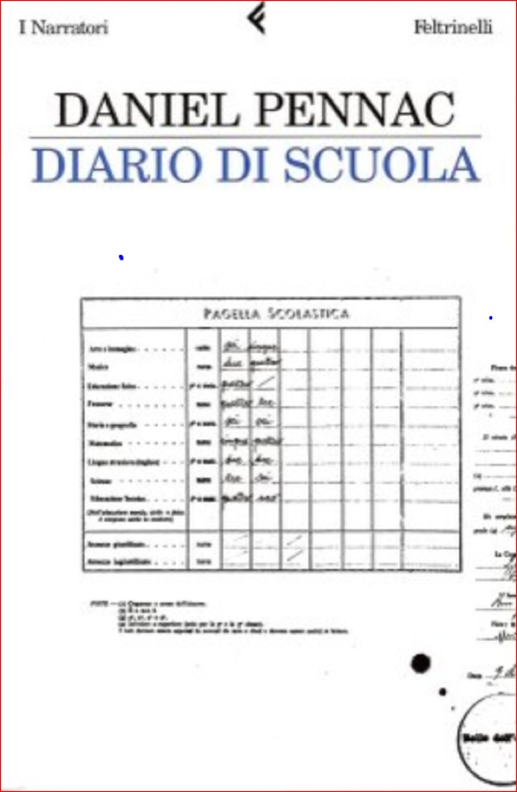
Nuestros alumnos "fracasados" (alumnos considerados sin futuro) nunca vienen solos a la escuela. Una cebolla entra en el aula: varias capas de pesadumbre, de miedo, de preocupación, de resentimiento, de ira, de deseos insatisfechos, de renuncias furibundas acumuladas sobre un sustrato de pasado deshonroso, de presente amenazante, de futuro excluido. Míralos, aquí vienen, con el cuerpo en la mano y la familia en la mochila. La lección sólo puede comenzar después de que dejen la carga y pelen la cebolla. Es difícil de explicar, pero a menudo basta una mirada, una frase benévola, la palabra de un adulto, confiada, clara y equilibrada para disolver esos sentimientos, aliviarlos, situarlos en un presente estrictamente indicativo.
Por supuesto el beneficio será temporal, la cebolla se recompondrá
y tal vez mañana tengamos que empezar de nuevo. Pero la enseñanza es eso: volver a empezar hasta desaparecer como profesores.
Si no podemos colocar a nuestros alumnos en el presente de indicativo...
de nuestra lección, si nuestro conocimiento y el placer de utilizarlo no arraigan en esos pequeños niños y niñas, en el sentido botánico del término, su existencia se tambaleará sobre vacíos infinitos. Por supuesto, no seremos los únicos en cavar estos agujeros o en no llenarlos, pero esas mujeres y hombres habrán pasado uno o más años de su juventud sentados frente a nosotros. Y un año de escuela que se va al infierno no es poco: es la eternidad en un frasco.

Slide 24

Si el aprendizaje se centra en la "construcción de significado", requiere motivación.
Hay que elegir querer aprender.
Elegimos hacer algo si nos parece significativo.
Debe estar convencido de que puede aprender.
Tienes que sentir emociones hacia lo que estás aprendiendo.

Slide 25

....E METACOGNITIVO
"Se considera que el niño es capaz, y no menos que el adulto, de reflexionar sobre su propio pensamiento y de corregir sus ideas y nociones a través de la reflexión: "ir a meta", como se dice a veces, es decir, ir a metacognición. El niño y la niña, en definitiva, son vistos no sólo como aprendices sino como epistemólogos".
Bruner, 1996, p.35

Slide 26
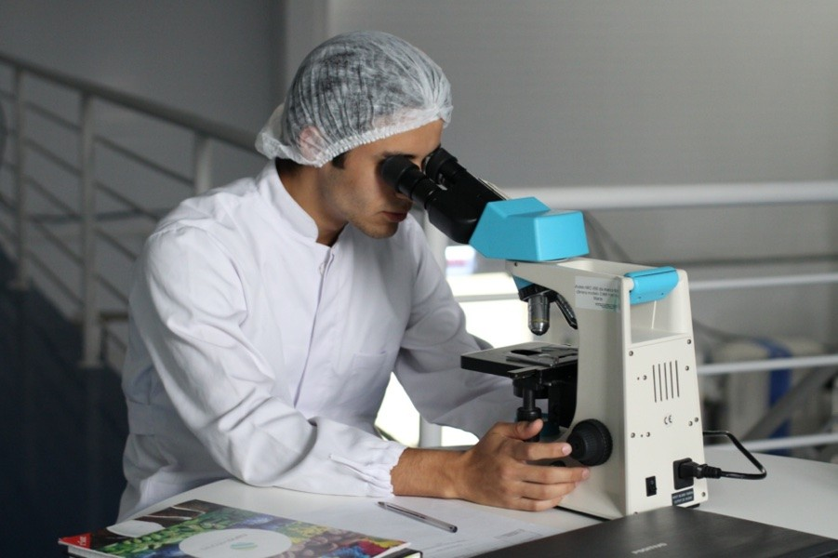
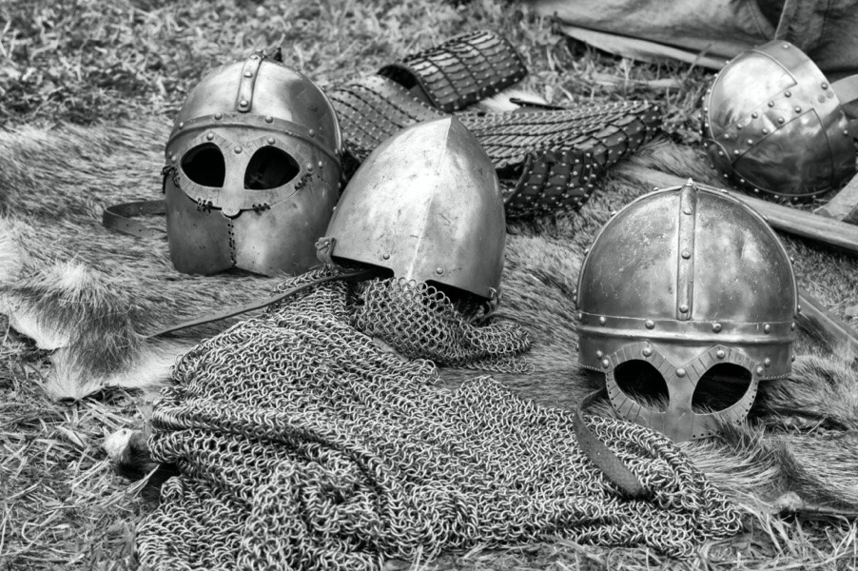
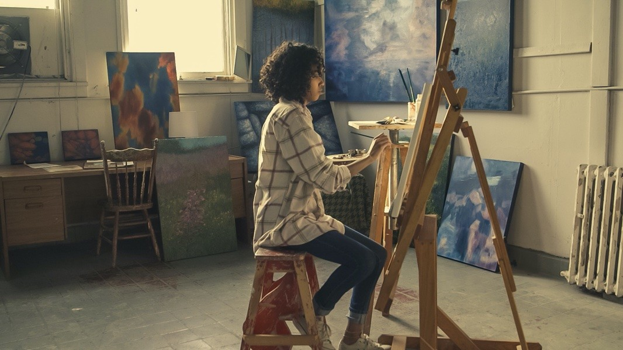


TODO CONOCIMIENTO FORMAL SE ORIGINA EN PREGUNTAS SOBRE LA VIDA Y RESPONDE A NECESIDADES
Es fundamental reconectar el conocimiento disciplinar con su sentido general, con el vínculo que tiene con la vida y con las preguntas que el hombre se ha hecho, y con el sentido que puede tener en la vida del estudiante, e introducir el método a través del cual evoluciona.

Slide 27



UTILIZAR MÚLTIPLES ESTRATEGIAS
La asignatura puede tener diferentes estrategias de aprendizaje y ser facilitada mediante el uso de diﬀerentes herramientas y actividades.

Slide 28

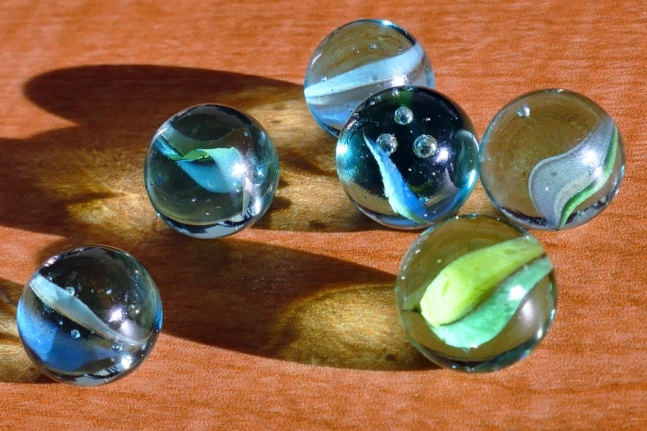

EL APRENDIZAJE PUEDE SER DIVERTIDO Y PLACENTERO
El deseo de aprender debe ser el primer objetivo, y este puede lograrse a través de lo agradable de las situaciones y los métodos de aprendizaje.
Los juegos y modos de juego pueden ser muy útiles para este fin.

